Slide 1
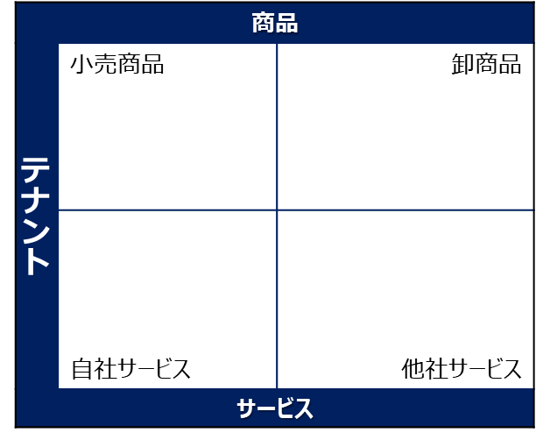
テナント構築判断
テナント案としては以下のような構築案があり、それぞれメリットとデメリットを記載しています。
 | テナント構成案1 （自社製品取扱い） | テナント構成案2 （集約サプライヤ構成） | テナント構成案３ （複数サプライヤ管理構成） | テナント構成案４ （自社製品／複数サプライヤ構成）
概要
テナントの特徴 | 製品、販売が一体となって、同一テナント上で完結して遂行可能 | 製品、販売が分離して、各々のテナント上で独立して遂行可能であるが、卸業者への開放ができないため、サプライヤへの取次、代替業務が必要 | 製品、販売が分離して、各々のテナント上で独立して遂行可能であり、卸業者への開放ができるため、管理業務も不要 【デメリット】ー | 製品、販売が分離して、各々のテナント上で独立して遂行可能であり、自社サービスと組み合わせたパッケージ販売が可能。卸業者への開放ができるため、管理業務も不要
利用料 | ・環境料がフルのテナント料 ・サービス利用料はテナントがまたがるため、1サービス申込時に2掛かる | ・環境料がリセーラ、サプライヤのテナント料 ・サービス利用料はテナントがまたがるため、1サービス申込時に2掛かる | ・環境料がリセーラ、サプライヤN個のテナント料 ・サービス利用料はテナントがまたがるため、1サービス申込時に2掛かる | ・環境料がフル、サプライヤN個のテナント料 ・サービス利用料はテナントがまたがるため、1サービス申込時に2掛かる
備考 | ー | ー | ー | ー
小売
小売
小売
小売
フル
リセラー
リセラー
フル
卸
卸
卸
卸
サプライヤ
サプライヤ
サプライヤ
サプライヤ
卸
サプライヤ

Slide 2
テナント管理者の注意点
1つのテナントにて、複数組織にまたがった複数商材を取り扱う場合の注意点としては以下の通りとなります。 ①管理部門を配置し、一元的に対応する ②管理部門が配置できない場合、相互に信頼を置き取り扱う 上記ができない場合は、テナントを分け、論理的に分割できるようにすること
課題 | 影響
・顧客情報（卸売顧客/小売顧客） | ・担当者に関係ない案件の顧客（エンドユーザ）の情報（担当者名、住所など）が参照・編集できないようAMGによる設定で対応する
・タスク情報 | ・商品オーダのステータスなどを分けるよう権限にて管理対応する
・商品/サービス情報 | 本情報の管理については管理部門を一元的に配置する
・料金計算、請求サイクル（請求タブ） | 本情報の管理については管理部門を一元的に配置する
・オペレータ管理画面 | 本情報の管理については管理部門を一元的に配置する
・メトリクス | 本情報の管理については管理部門を一元的に配置する
・レポート機能 | 本情報の管理については管理部門を一元的に配置する
x

